Slide 1
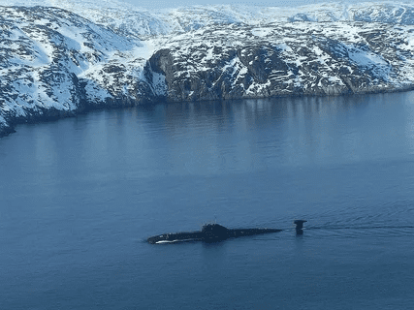
Кольский полуостров – моя родина
(история семьи военных)
Автор: Тымчишина Софья Руслановна
Руководитель: Бурзун Марина Сергеевна
2023

Slide 2
Цель проекта – изучить военную историю своего родного края и семьи.
Задачи исследования:
Изучить литературу по истории подводных сил Северного флота.
Проанализировать жизнь моряков-подводников Северного флота.
Ознакомиться с архивными материалами своей семьи.
Гипотеза исследования – в своей исследовательской работе предполагаем, что изучая семейные традиции, мы изучаем историю своей страны.
Объект исследования − военная история Кольского края.
Предмет исследования – династия военных одной семьи.
Методы исследования: анализа научной литературы и архивных материалов.

Slide 3
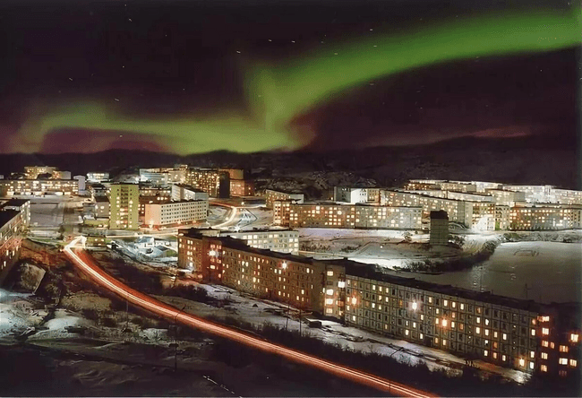
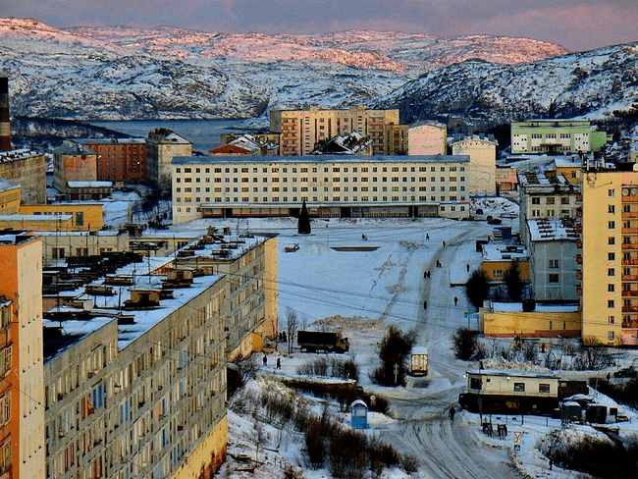
Мурманск-130. Гаджиево. Скалистый. Гаджиево.
Город Мурманск-130. В городе расположена военно-морская база Северного флота России. Позже этот город назвали Гаджиево в честь Магомета Имадутдиновича Гаджиева, первого дагестанца, удостоенного звания «Героя Советского Союза». Гаджиев погиб 12 мая 1942 года в бою на подводной лодке «К-23». 14 сентября 1981 года рабочий посёлок Гаджиево по Указу Президиума Верховного Совета РСФСР получил статус города закрытого типа с новым названием Скалистый, но в открытой переписке он именовался Мурманск-130. По распоряжению правительства России 16 января 1994 года название Скалистый стало официальным.
Федеральным законом Российской Федерации от 25 февраля 1999 года город Скалистый вновь переименован в город Гаджиево.

Slide 4
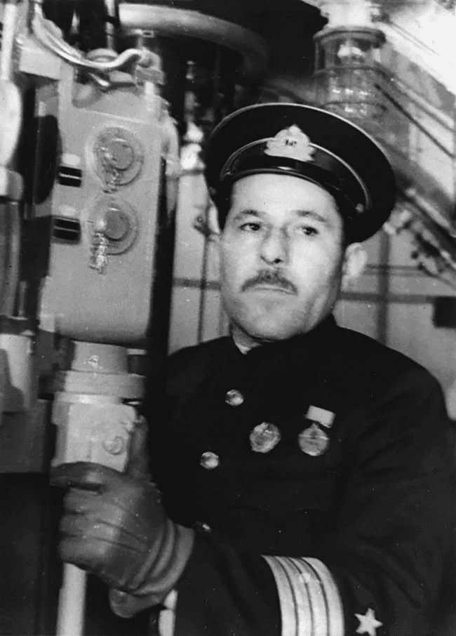
Магомет Имадутдиинович Гаджиев
Магомет Имадутдиинович Гаджиев − советский военный моряк-подводник, командир 1-го дивизиона бригады подводных лодок Северного флота в 1941−1942 годах. Герой Советского Союза (23.10.1942, посмертно), капитан 2-го ранга (30.07.1941). Первый дагестанец, удостоенный звания «Герой Советского Союза».
12 мая 1942 подводная лодка «К-23», на которой находился Гаджиев, атаковала конвой, а затем вступила в бой с охранявшими суда тремя противолодочными кораблями. Силы оказались неравны, и попытавшаяся уйти в подводном положении лодка, оставлявшая на поверхности след соляра, была потоплена глубинными бомбами с большого охотника «Uj 1109». Из находившихся на борту «К-23» не уцелел никто.

Slide 5
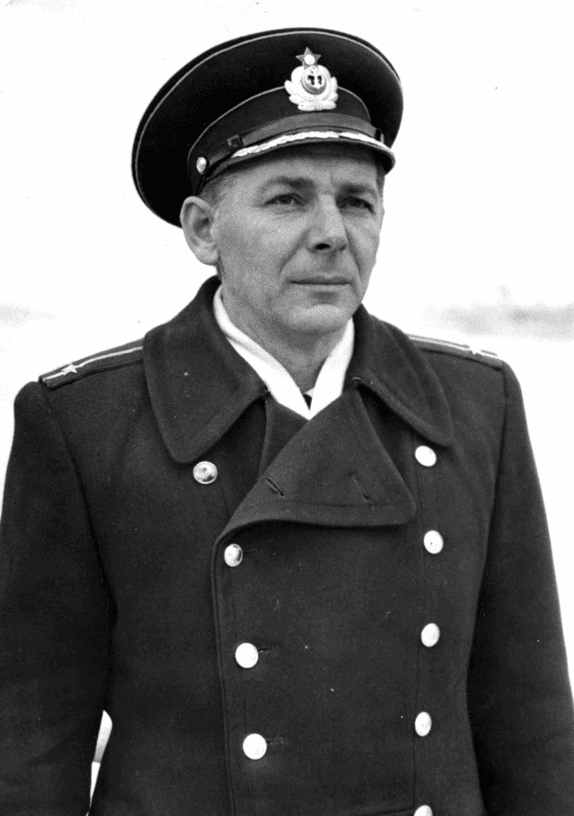
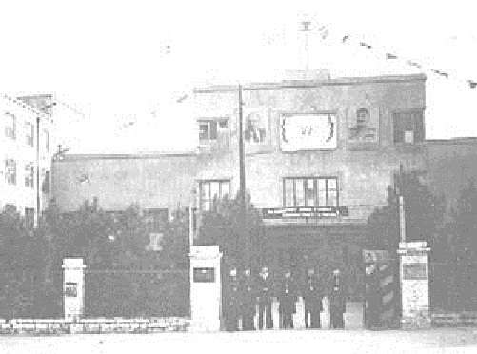
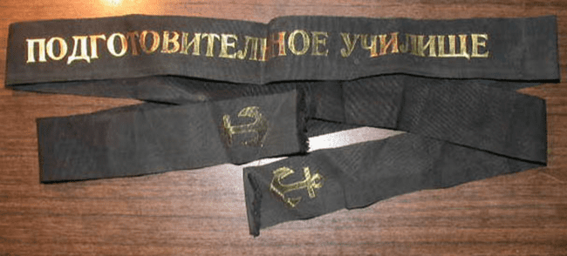
Военные моряки нашей семьи
Бурзун Анатолий Ефремович
Прадедушка Бурзун Анатолия Ефремовича, выпускник Бакинского военно-морского подготовительного училища (БВМПУ), курсанты которого изучали и практически выполняли положения воинских уставов, основы военно-морского дела, занимались строевой и физической подготовкой, получали практику в развитии командных навыков.

Slide 6
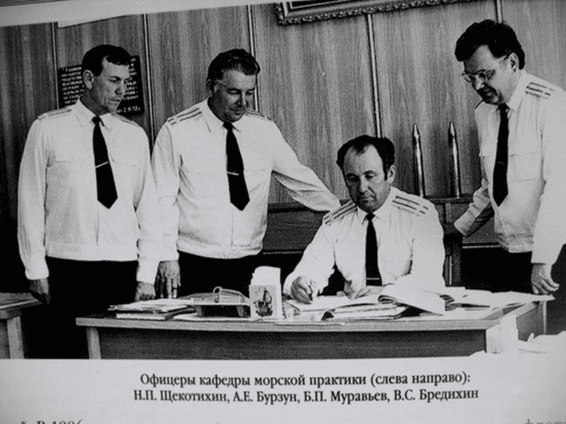
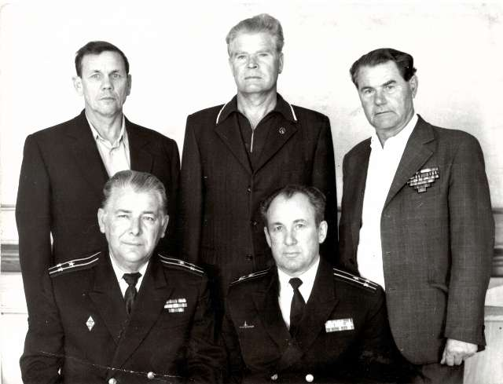
Военные моряки нашей семьи
Бурзун Анатолий Ефремович
Прослужив на флоте несколько лет, Анатолий Ефремович был переведен в Севастопольское высшее военно-морское инженерное училище.
Кафедра морской практики Севастопольского высшего военно-морского инженерного училища.

Slide 7
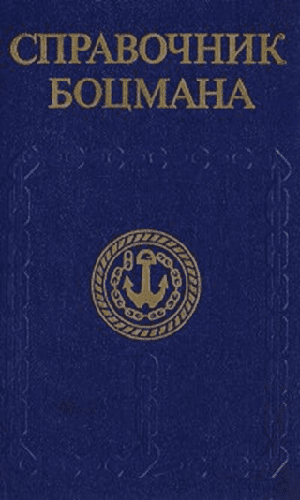
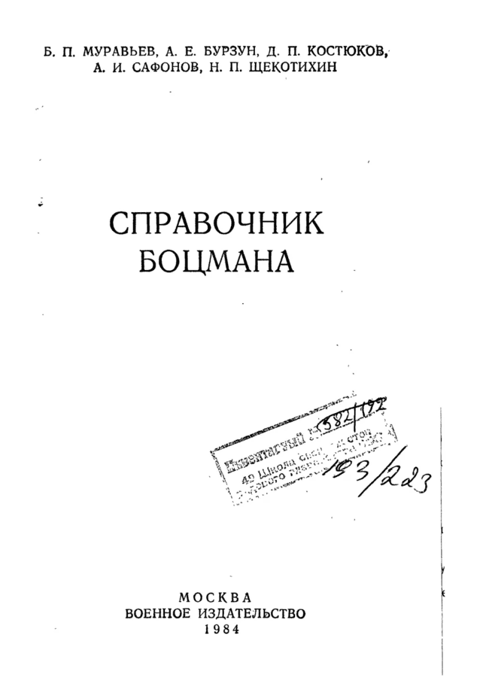
Военные моряки нашей семьи
Бурзун Анатолий Ефремович
Учебная литература автора Бурзуна А.Е.

Slide 8
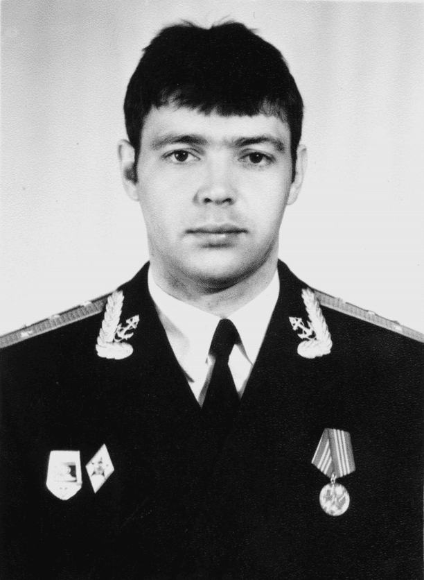
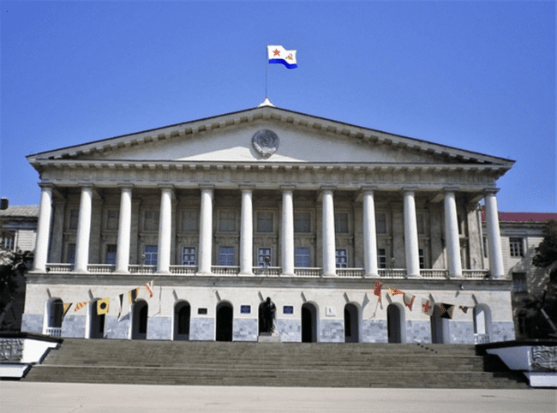
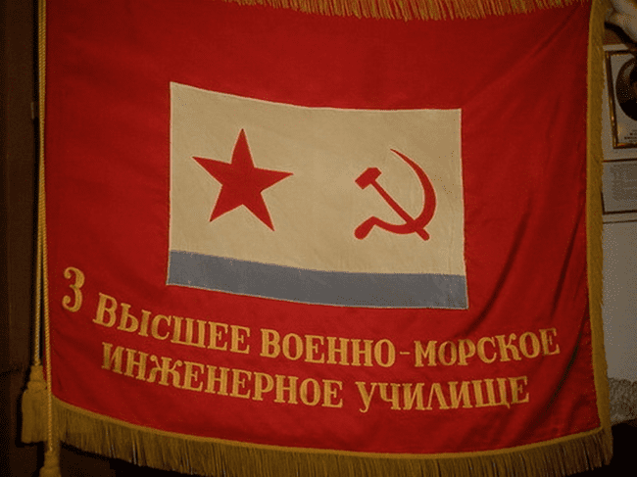
Военные моряки нашей семьи
Бурзун Сергей Анатольевич
Дедушка Бурзун Сергей Анатольевич в 1974 году поступил в Севастопольское высшее военно-морское инженерное училище на специальность «Инженер по эксплуатации физико-энергетических установок».

Slide 9
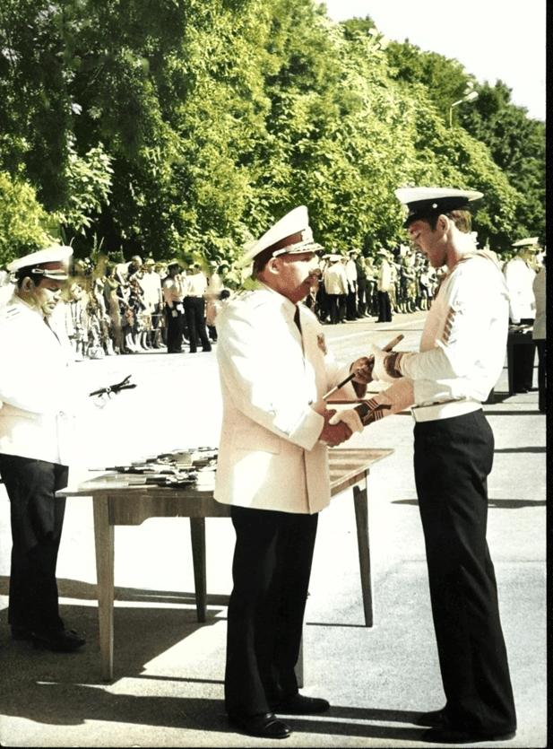
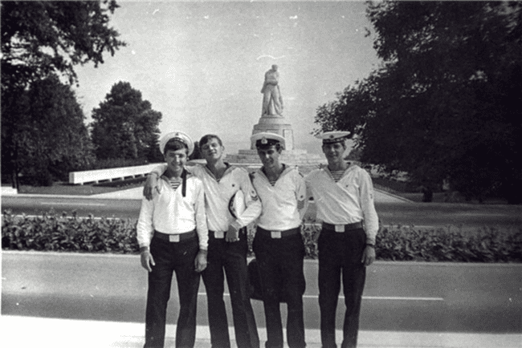
Военные моряки нашей семьи
Бурзун Сергей Анатольевич
Кортик (от итал. cortello - "нож") - колющее холодное оружие с прямым обоюдоострым клинком и простым эфесом, состоящим из рукоятки и крестовины.

Slide 10
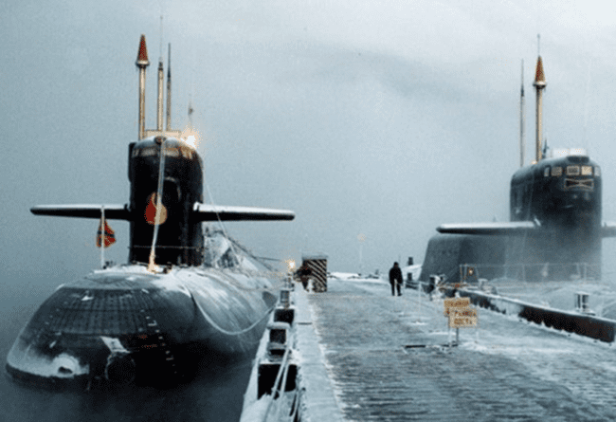
Подводная лодка проекта 667А «Навага»
Подводные лодки проекта 667А «Навага» – серия советских атомных подводных лодок с баллистическими ракетами, служивших с 1960-х до начала 1990-х годов. Многие лодки проекта были перестроены по различным модификациям и первыми получили новые образцы ракетного или гидроакустического вооружения. Было построено 34 подводных лодки, одна из них, К-219 погибла в 1986 году во время боевого патрулирования в Саргассовом море.

Slide 11
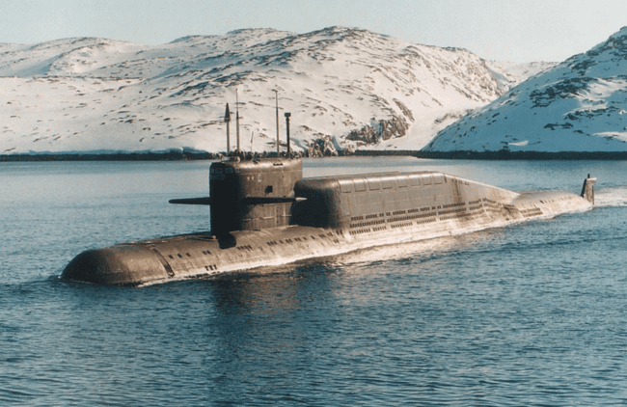
Подводная лодка проекта 667БД «Мурена-М»
Подводная лодка проекта 667БД «Мурена-М» – серия атомных подводных лодок оснащённых комплексом Д-9Д с 16 баллистическими ракетами Р-29Д на борту.
На лодках проекта 667БД была впервые применена система электрохимической регенерации воздуха (ЭРВ-М). Она получала кислород с помощью электролиза воды, а углекислый газ поглощался твёрдым регенерируемым поглотителем.

Slide 12
Вывод
Историю своего государства каждый человек должен знать и уважать, а мы, граждане России, страны с такой богатой и яркой историей, должны уделять наибольшее внимание ее изучению. Знание истории необходимо человеку, чтобы понимать не только события и процессы, происходившие несколько столетий назад, но, и чтобы понимать суть символов, событий и процессов, происходящих в современном мире.

Slide 13
СПИСОК ЛИТЕРАТУРЫ
Этнопсихологический словарь. — М.: МПСИ. 1999. Автор: В.Г. Крысько. — URL: Этнопсихологический словарь онлайн (slovaronline.com) (дата обращения: 30.08.2023)
Значимость знания истории своей страны. — URL: https://psk-group.su/znacheniya/znacimost-znaniya-istorii-svoei-strany (дата обращения: 02.09.2023).
Андреевский флаг. — URL: Андреевский флаг (parnasse.ru) (дата обращения: 02.09.2023).
История Андреевского флага. — URL: Его спускали только дважды... История Андреевского флага (topwar.ru) (дата обращения: 02.09.2023).
Российский флот известен всем на свете (Российский флот). Наталья Полищук. — URL: Стихи про Военно-морской флот и моряков России | ПараФраз (parafraz.space) (дата обращения: 30.08.2023).
Коллектив авторов. Статья «Черноморский флот»//Военная энциклопедия / Под ред. Иванова С.Б. — М.:Воениздат,2004. — Т. 8. — С. 395. — 579 с. — 10 000 экз. — ISBN 5-203-01875-8.
Стихи на день моряка подводника России. — URL: Стихи на день моряка подводника России | КТО?ЧТО?ГДЕ? (kto-chto-gde.ru) (дата обращения: 03.09.2023).
Офицерские кортики в России. — URL: Офицерские кортики в России. Досье - ТАСС (tass.ru) (дата обращения: 04.09.2023).
Атомные подводные лодки с баллистическими ракетами. — URL: Атомные подводные лодки с баллистическими ракетами. Проект 667-Б «Мурена» (Delta-I class) (topwar.ru) (дата обращения: 05.09.2023).

Slide 14
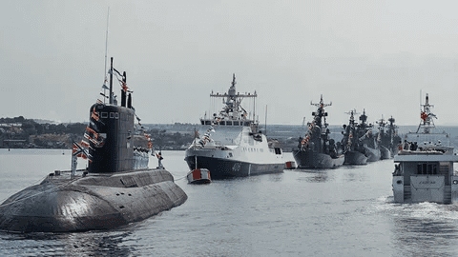
Российский флот известен всем на свете.
По праву им гордится наш народ.
И знают все: и взрослые, и дети:
Нас защитит всегда российский флот.
Страна должна ценить своих героев
И прославлять их подвиги в веках.
И знать Петра, который флот построил,
Прославив русского простого моряка.

